Slide 1


ANÁLISIS TÉCNICO PARA LA UBICACIÓN DE UN SISTEMA DE MALLAS FLEXIBLES DE RETENCIÓN DE SÓLIDOS DEL FLUJO DE LODOS DEL VOLCÁN COTOPAXI
Autor: Erika Vanessa Llerena Oña
Director: Ing. Washington Sandoval Ph.D.
Octubre, 2016

Slide 2
Objetivos
Objetivo General
Determinar la ubicación de un sistema de mallas flexible de retención de sólidos del flujo de lodos del volcán Cotopaxi en la zona alta del Río Pita, como medida de mitigación a fin de disminuir el riesgo a las principales zonas pobladas del Valle de los Chillos.

Slide 3
Objetivos
Objetivos Específicos
Determinar los sitios de posible ubicación de las mallas flexibles.
Cuantificar el volumen retenido por el sistema de las mallas flexibles de acuerdo a las características propias del sitio.
Establecer los parámetros físicos requeridos para determinar las características del flujo y posterior dimensionamiento de las mallas.
Definir la ubicación de las mallas flexibles en sitios que permita retener el mayor volumen posible del flujo de lodos formado durante una erupción del volcán Cotopaxi.
Determinar el costo del sistema de malla flexible propuesto.

Slide 4
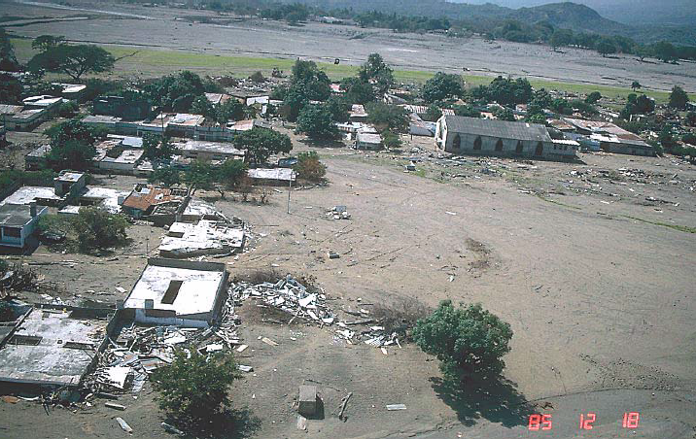
Flujos de Lodo
Flujo conformado por agua y sedimentos, mezclados de forma que se desplazan como un solo flujo continuo bajo la acción de la gravedad
El comportamiento y el poder destructivo de estos flujos dependen de factores como la velocidad, la profundidad y la pendiente del canal (Takahashi, 2014).

Slide 5
Clasificación del flujos de lodo
Clasificación por el contenido
de partículas finas
Por el contenido de partículas finas
Flujos de Lodo turbios
Flujos de Lodo granulares
Fracción de arcilla ≈10%.
Carecen de la fracción de arcilla
Densidad
1900 a 2300 kg/m³
Densidad
1600 a 1900 kg/m³
Clasificación por las causas
que lo generan

Slide 6
Lahares
Pueden producirse de forma directa o indirecta por la erupción de un volcán. El material sólido podría ser ceniza, grandes rocas, arena u otros objetos
Tipo de flujo de lodos originado en la pendiente de un volcán. Se desplaza debido a la gravedad a través de cauces naturales alcanzando altas velocidades.
Lahares Primarios - causados directamente por la actividad eruptiva
Lahares Secundarios - Ocurren en períodos de inactividad o posteriores a la erupción

Slide 7
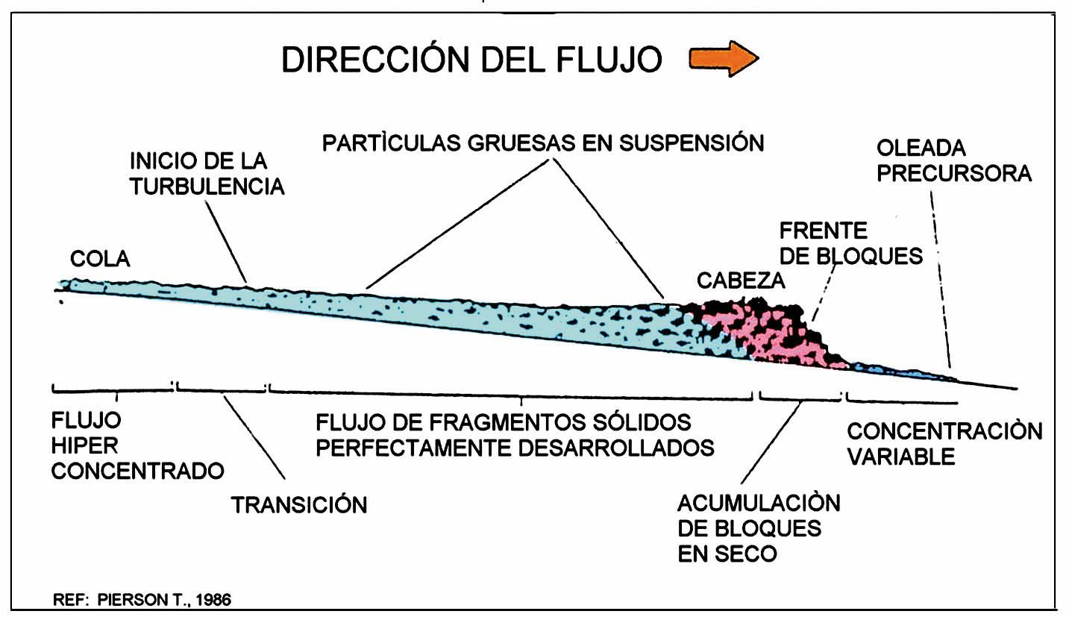
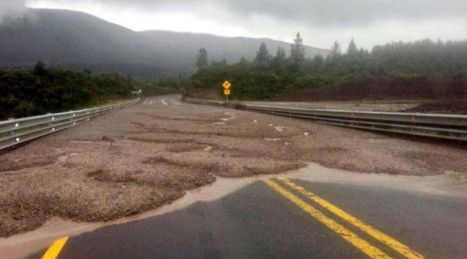
Lahares
Origen del Agua que genera los lahares
Fusión de nieve y glaciares por flujos piroclásticos
Debido a lluvias torrenciales
Vertido violento de una masa de agua de una laguna cratérica
Morfología del lahar en movimiento
Lahares Secundarios volcán Cotopaxi

Slide 8
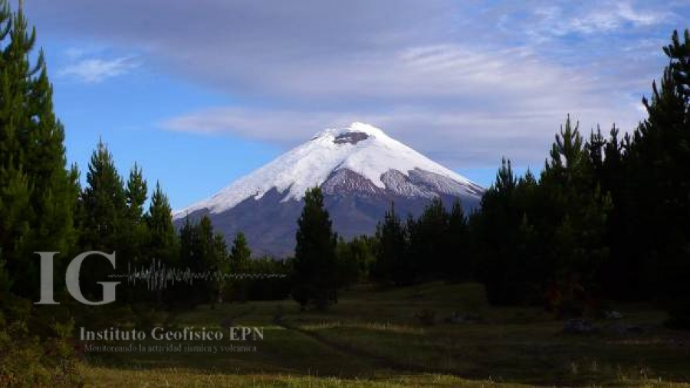
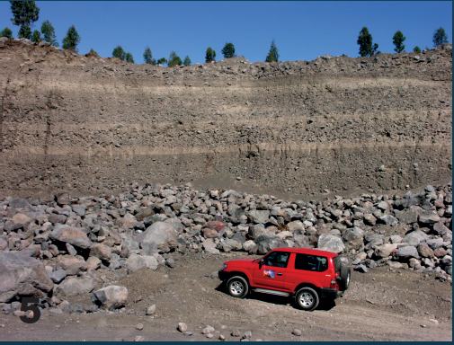
Volcán Cotopaxi y sus lahares
Volcán Cotopaxi:
35 km del Noreste de Latacunga y
45 km al Sureste de Quito.
Peligros volcánicos:
Caída de ceniza
Flujos piroclásticos
Lahares producidos por la fusión del glaciar
Factores que definen su magnitud:
a) Tipo de erupción: determina el volumen de magma, la intensidad y magnitud.
b) Volumen de agua generado durante la erupción: tamaño del glaciar.
Tiempo promedio entre dos erupciones sucesivas: 117±70 años.

Slide 9
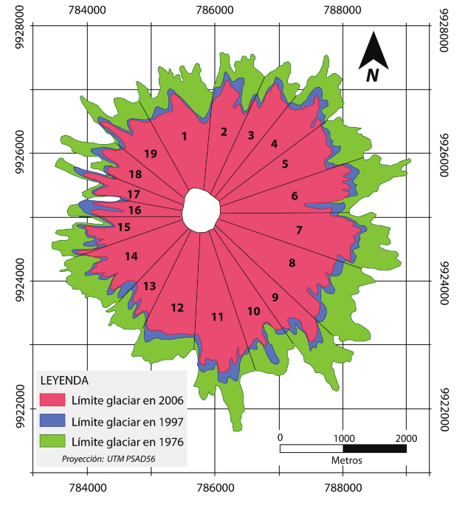
Glaciar Volcán Cotopaxi
Conformado por 19 lenguas.
Cuenca Norte: se originan los ríos El Salto y Pita, se alimentan del deshielo de glaciares 1 – 6
Cuenca Oriental: deshielos de los glaciares 7 – 9 forman los ríos Tambo y Tamboyacu
Cuenca Sur: deshielos de los glaciares10 – 19 forman los ríos Cutuchi, Saquimala y Alaques
Área Glaciar
Retroceso glaciar 1976-2006: 42 %
2006: 11.84 km²
2015: 11.56 km²

Slide 10
Volumen del flujo de Lahares del volcán Cotopaxi
La explosión máxima probable, de características similares a la ocurrida en 1877, corresponde a un VEI ≈ 4.
Bonito & Naranjo (2016), considerando el aporte del 25% del glaciar del volcán obtuvieron un volumen total de 32.01 mill. de m³ para el drenaje norte del volcán:
Cuenca río El Salto: 3.23 mill. de m³
Cuenca del río Pita 28.78 mill. de m³.

Slide 11


Parámetros físicos de los flujos de lodo
Densidad del flujo
Se asume que ambas partes, la parte sólida y el fluido que conforman el flujo, tienen densidades fijas. Se calcula con la expresión:
Volumen Total
Uno de los parámetros más importantes desde el punto de vista de la evaluación de un peligro potencial
Se puede esperar diferentes volúmenes de flujo con diferentes probabilidades de ocurrencia
Hidrograma
Representación del tiempo vs el caudal o descarga, donde el área bajo la curva corresponde al volumen total del evento.

Slide 12


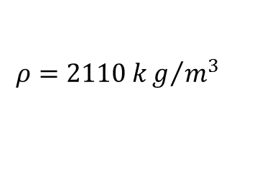
Parámetros flujo de lahares Volcán Cotopaxi
Densidad del Flujo:
Densidad del material sólido: 2500 kg/m³ (andesitas)
Densidad del fluido: 1200 kg/m³ (agua lodosa)
Porosidad (0.30 - fluido denso)
$$ρ=ρ_{s}\left(1−n\right)+ρ_{f}n$$
$$ρ=2500\left(1−0.30\right)+1200∗0.30$$
$$ρ=2110 kg/{m^{3}}$$
- La mayoría de los lahares producidos por el volcán han sido andesíticos.
-Los depósitos del lahar de 1877 están constituidos entre el 50 al 80% por grava.
-Se trata de un flujo de lodos granular ya que el contenido de limos y arcillas es menor al 6%

Slide 13
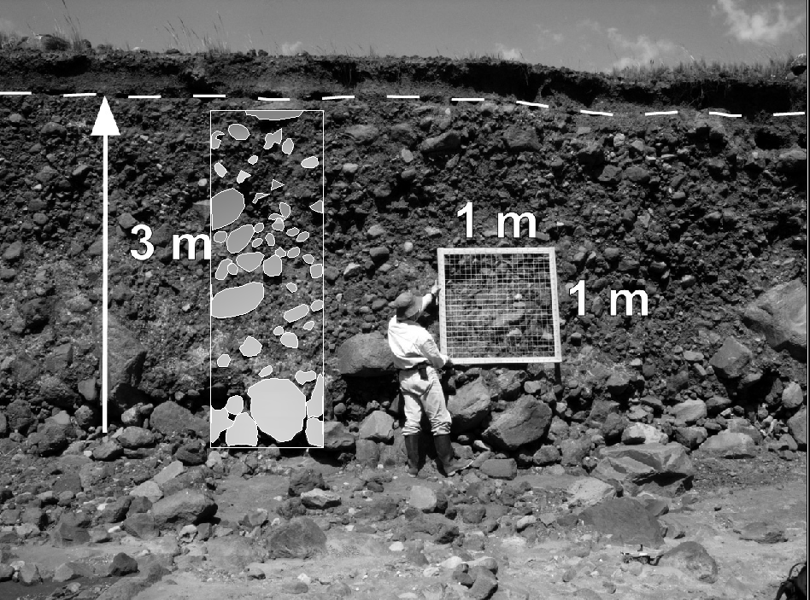
Porcentaje de partículas gruesas en depósito encontrado en el río Tambo
Se determinó que porcentaje del flujo constituyen las partículas mayores a 10 cm de diámetro en base a una fotografía de un depósito del flujo de lodos ocurrido en 1877 ubicado en la zona alta del río Tambo.
Se consideró un área de 3 m2, de este análisis se determinó que el 36.7% corresponden a partículas mayores a 10 cm.

Slide 14
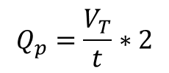
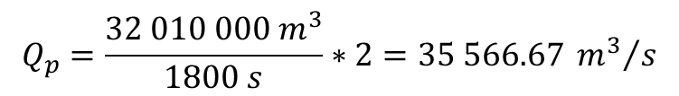
Volumen Total e Hidrograma
Volumen Total del evento:
32.01 millones de m³, tomado del estudio de Bonito & Naranjo (2016)
El tiempo máximo del hidrograma fue asumido como 30 minutos de acuerdo con la información histórica
$$Q_{p}=\frac{V_{T}}{t}∗2$$
$$Q_{p}=\frac{32 010 000 m^{3}}{1800 s}∗2=35 566.67 {m^{3}}/s$$

Slide 15
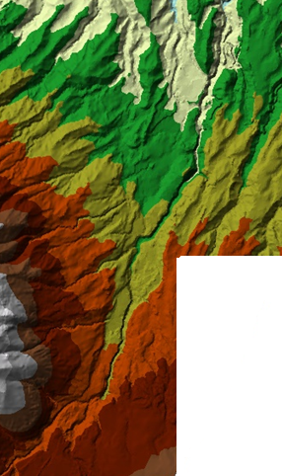
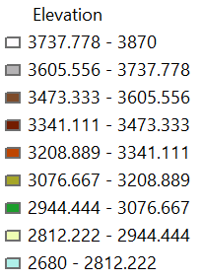
Zona de Implantación del sistema de mallas flexibles
Zona alta del río Pita, una vez que éste se ha unido con el río El Salto en la zona este del volcán Pasochoa (4199 msnm) y la zona de La Caldera.
El flujo a lo largo de este tramo de aproximadamente cuatro kilómetros se mantiene encausado de acuerdo con diferentes simulaciones realizadas
La Caldera
Unión ríos

Slide 16
Modelación del flujo de lodos del volcán Cotopaxi
Existen dos parámetros fundamentales que permiten describir el comportamiento del flujo: la altura y velocidad.
Simulaciones Previas:
SIM-LAHAR - Aguilera, Pareschi, Rosi & Zanchetta (2004)
Simulación de los lahares que se dirigen por el drenaje sur del volcán - TITAN2D, Williams (2006)
LAHARZ – IG EPN (2013)
HEC-RAS – Carrillo (2013)

Slide 17
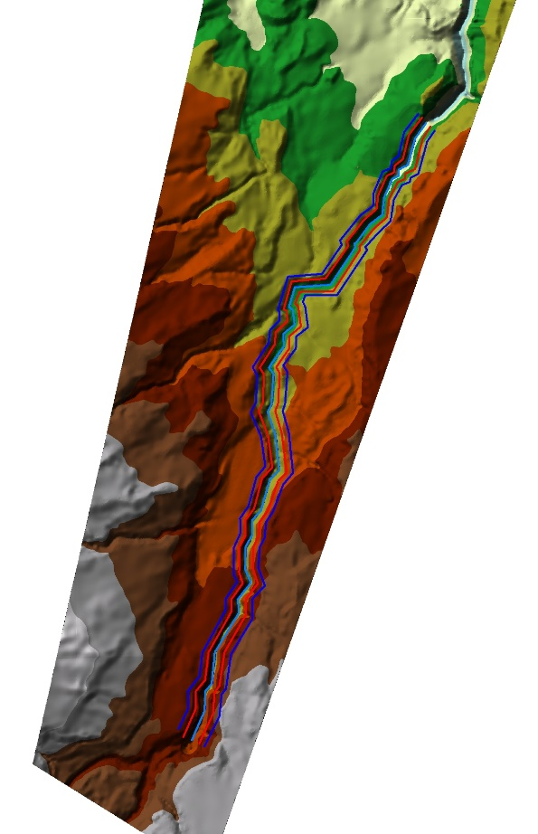
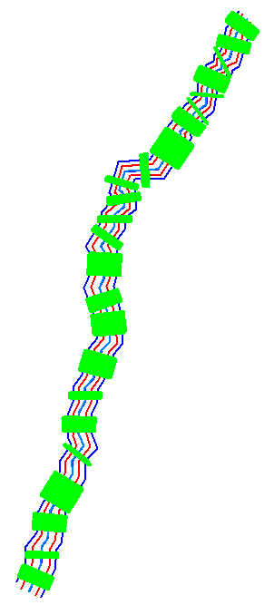
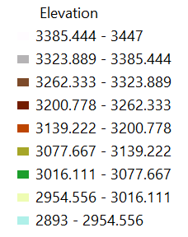
Modelación del flujo de lodos del volcán Cotopaxi
Al no contar con la suficiente información reológica se pueden emplear leyes de resistencia de flujo válidas para agua para describir el comportamiento promedio del flujo de lodo. Rickenmann (1999)
Simulación en HEC – RAS
Modelo digital del terreno (MDT)
Coeficiente de Manning: 0.09
Flujo permanente supercrítico
Caudal pico obtenido

Slide 18
Resultados modelación en HEC-RAS
El máximo valor obtenido de la profundidad del flujo es de 61.53 m mientras que la profundidad mínima es de 19.68 m.
El valor máximo obtenido de velocidad es de 26.11 m/s (94 km/h).
Máxima profundidad del flujo de lodos del volcán Cotopaxi.
Velocidad máxima del flujo de lodos del volcán Cotopaxi.

Slide 19
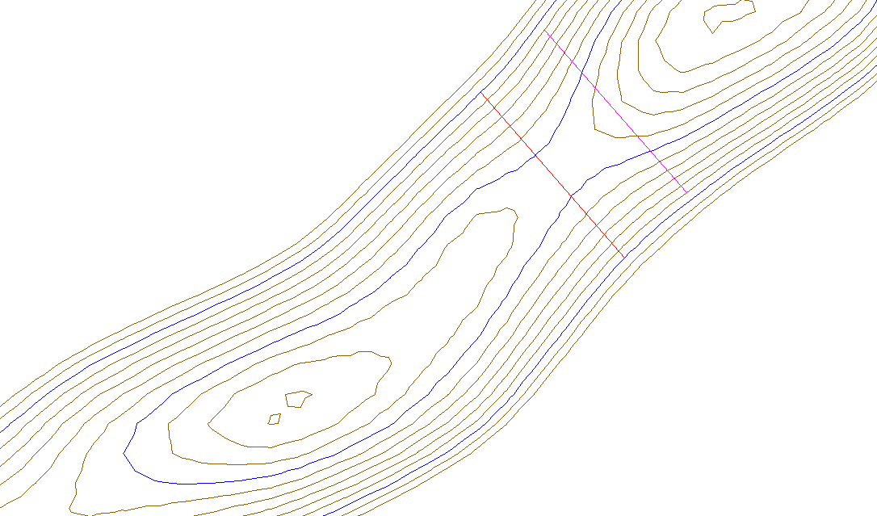
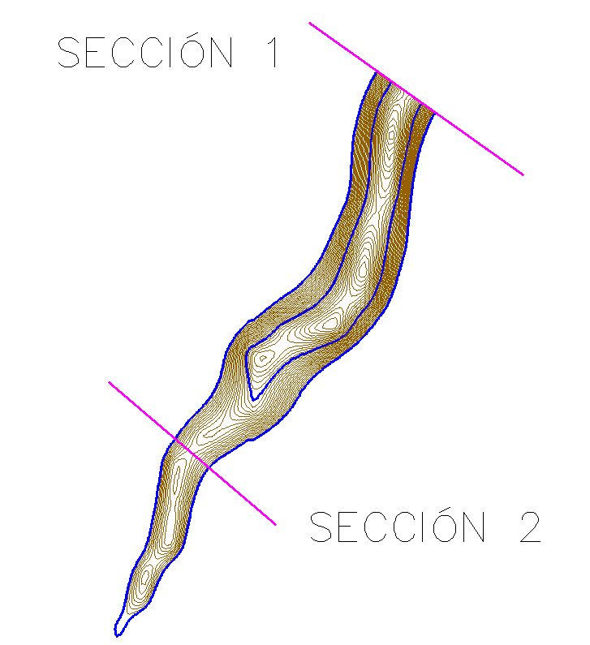
Criterios de selección de las secciones
SECCIÓN A
SECCIÓN B
Dimensiones de las mallas:
Altura: 6m
Borde inferior: mín. 5m
Borde superior: 25 m
El volumen retenido por cada una de ellas no se ve interferido por la ubicación de la siguiente malla.
La dimensión inferior debe ser lo más cercana a 5m debido a que con ello se puede aprovechar la altura máxima disponible.

Slide 20
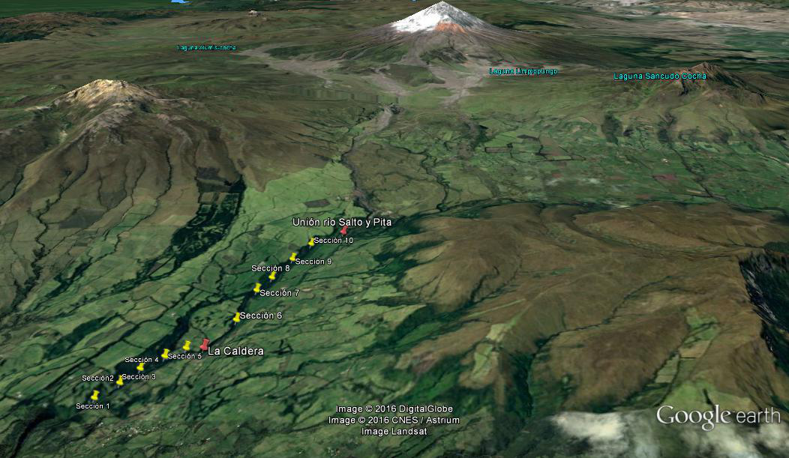
Secciones Escogidas para la ubicación de las mallas
 | Geometría de las secciones
Sección | Ho (m) | bo (m) | bu (m)
1 | 6.00 | 20.93 | 5.43
2 | 5.50 | 24.45 | 5.11
3 | 6.00 | 22.33 | 5.53
4 | 6.00 | 22.48 | 5.65
5 | 4.00 | 27.87 | 6.92
6 | 6.00 | 24.96 | 6.27
7 | 4.00 | 24.81 | 9.55
8 | 6.00 | 18.84 | 5.46
9 | 6.00 | 17.59 | 6.36
10 | 6.00 | 20.25 | 6.23
Sección | Distancia a la siguiente malla (m)
1 - 2 | 326.18
2 - 3 | 316.97
3 - 4 | 333.26
4 - 5 | 288.18
5 - 6 | 901.01
6 - 7 | 859.11
7 - 8 | 378.89
8 - 9 | 702.85
9 - 10 | 547.85

Slide 21
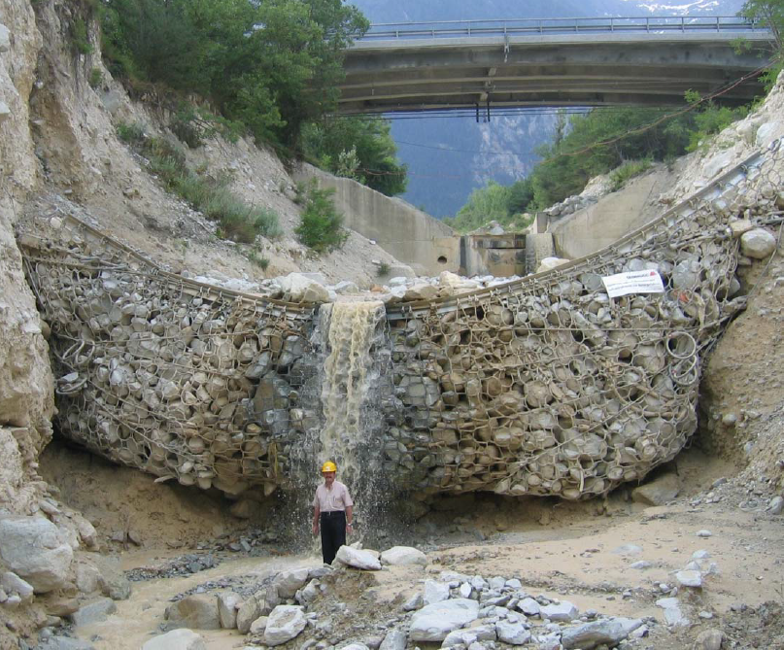
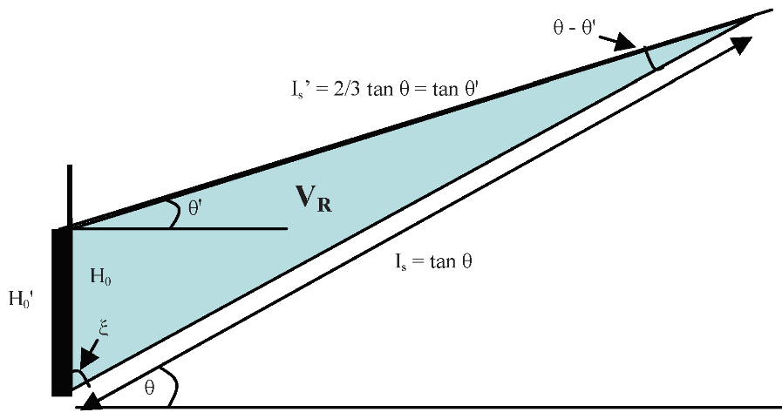
Volumen retenido por las mallas flexibles
Está definido por tres parámetros:
La altura de la malla considerando el asentamiento esperado cuando ésta se encuentra llena
La topografía del canal
El ángulo de sedimentación del material acumulado
Asentamiento de la malla
La altura de la barrera se reduce después del proceso de llenado en aproximadamente ¾ de la altura inicial
Ángulo de sedimentación del material: El ángulo de sedimentación del material acumulado de acuerdo con estudios empíricos corresponde a 2/3 del gradiente del torrente original

Slide 22
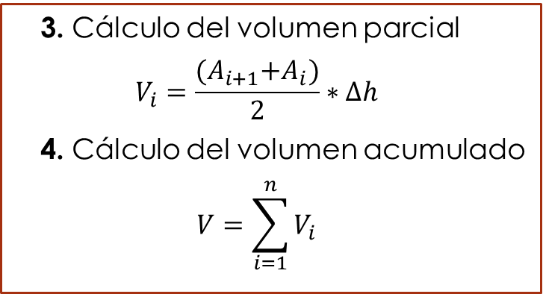
Cálculo del volumen retenido
1. Ubicar las curvas de nivel máximas
2. Cálculo del área de cada curva de nivel.
3. Cálculo del volumen parcial
$$V_{i}=\frac{{(A}_{i+1}+A_{i})}{2}∗∆h$$
4. Cálculo del volumen acumulado
$$V=\sum_{i=1}^{n}{V_{i}}$$
Tanto el primero como el último volumen parcial calculados para cada sección fueron reducidos por un factor de 2/3 debido a la forma en la que se acumula el material.

Slide 23
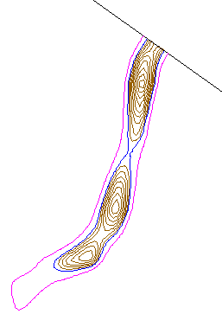
Cálculo del volumen Sección 1
COTA | A_{total} (m²) | A_{promedio} | Vol. Parcial (m³) | Vol. Acumulado (m³)
2986 | 17.47
2987 | 72.32 | 44.89 | 29.93 | 29.93
2988 | 200.15 | 136.24 | 136.24 | 166.17
2989 | 404.00 | 302.08 | 302.08 | 468.25
2990 | 727.60 | 565.80 | 565.80 | 1,034.05
2991 | 1,141.95 | 934.77 | 934.77 | 1,968.82
2992 | 1,605.65 | 1,373.80 | 1,373.80 | 3,342.62
2993 | 2,162.07 | 1,883.86 | 1,883.86 | 5,226.48
2994 | 2,674.12 | 2,418.10 | 2,418.10 | 7,644.58
2995 | 3,253.92 | 2,964.02 | 2,964.02 | 10,608.60
2995.5 | 3,579.31 | 3,416.61 | 1,708.31 | 12,316.91
2998.7 | 5,707.58 | 4,643.44 | 10,011.99 | 22,328.90

Slide 24
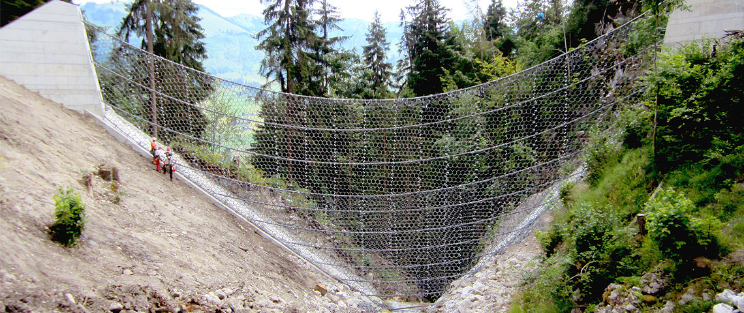
Mallas Geobrugg
Sistema de barreras flexibles fue desarrollado por la empresa suiza Geobrugg junto con el Instituto Federal Suizo para la Investigación de Bosques, Nieve y Paisaje, WSL.
Actividades realizadas:
Desarrollo y calibración de Modelo numérico (elementos finitos).
Ensayos y pruebas a escala real.
Concepto de dimensionamiento, considera proceso de llenado y de desborde.
Las barreras están diseñadas para disminuir la velocidad del flujo y recoger el material entrante, su estructura permite el drenaje de la mezcla

Slide 25
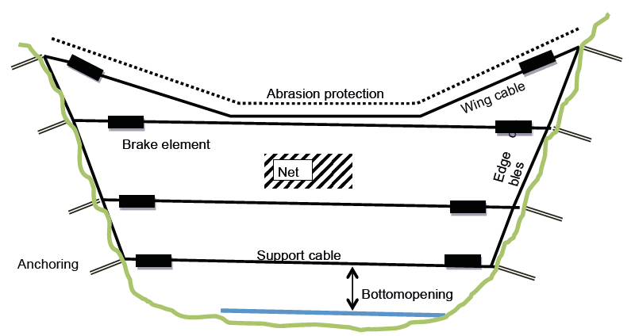
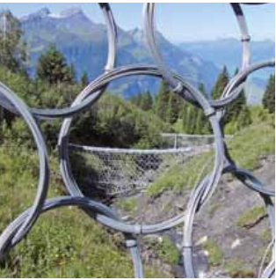
Componentes de las mallas flexibles
Cables de borde:
Permiten que la red se apoye lateralmente impidiendo aberturas laterales de la barrera.
Van paralelos a los flancos del canal
Cables de soporte:
Encargados de transmitir las cargas soportadas por la red hacia los anclajes.
Se extienden desde un banco del río hacia el otro.
Deben estar distribuidos uniformemente a lo largo de la altura de la red
Red:
Conjunto de anillos de alambre de acero de alta resistencia.
Transmiten las cargas actuantes a la estructura de soporte

Slide 26
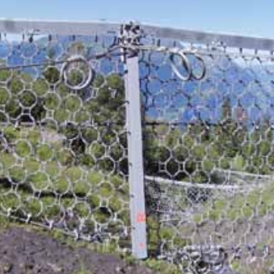
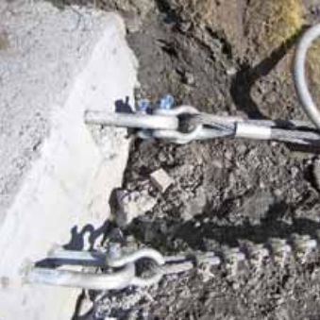
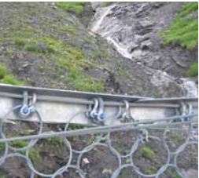
Componentes de las mallas flexibles
Anclaje:
Generalmente son anclajes de cable o anclajes auto perforantes con cabezas de anclaje flexibles.
La longitud de anclaje depende de la capacidad del suelo, varía entre 2 y 10m
Frenos
Disminuyen las cargas pico por el impacto individual de grandes bloques.
Se incorporan en los cables de soporte.
Reducen la energía que debe absorber la red sin dañar los cables
Protección contra la abrasión:
Son perfiles angulares de acero que protegen al cable de soporte superior y al cable de ala contra la abrasión cuando se espera el desborde del flujo.

Slide 27
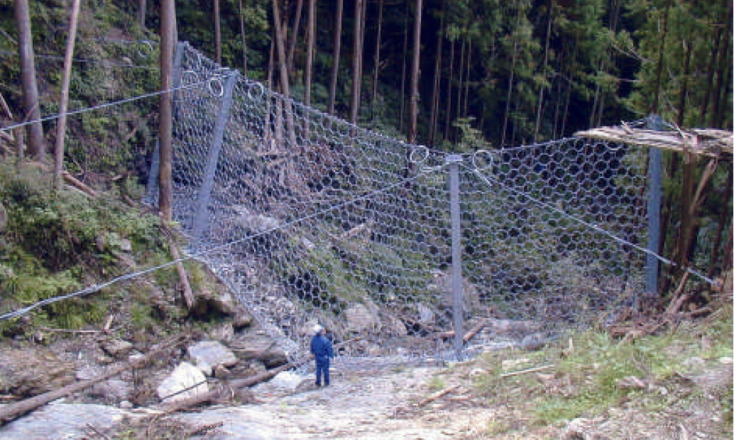
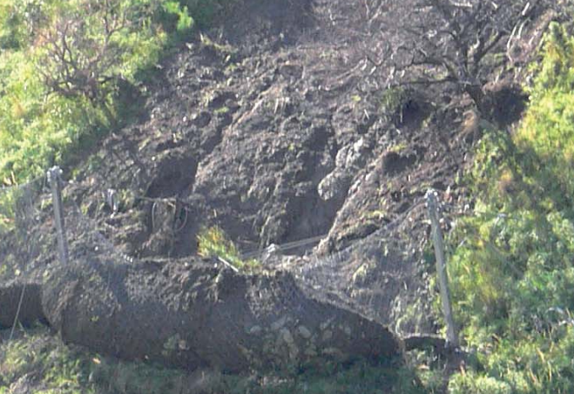
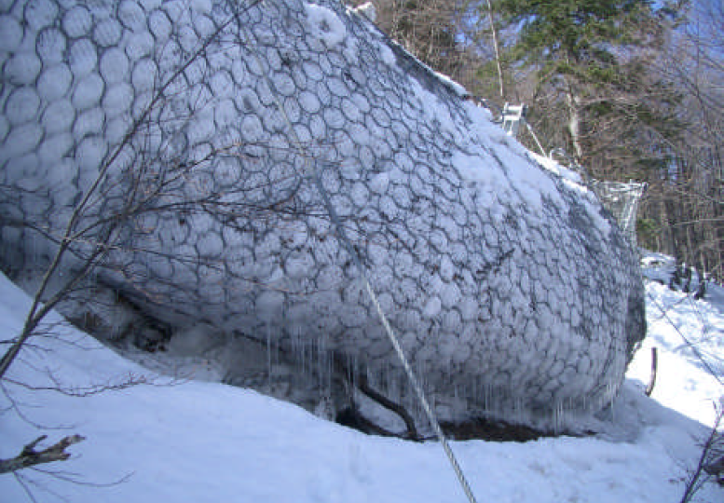
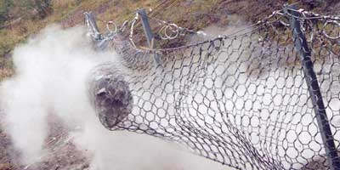
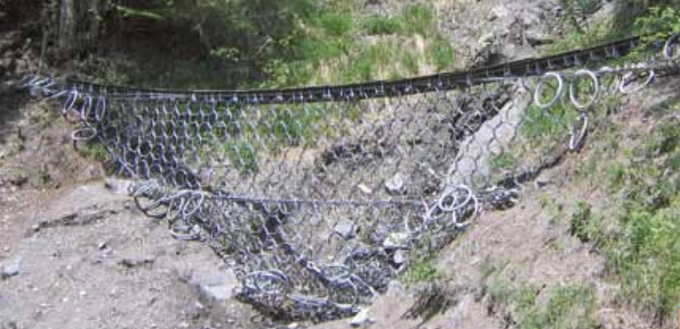
Aplicaciones Existentes
Retención de flujo de lodos.
(Tobinosu, Japón)
Contra deslizamiento de tierra
Contra avalanchas de nieve
Disipador para el frenado del
frente del flujo de lodos
Retención de flujo de lodos
Contra caída de rocas

Slide 28

Parámetros de Diseño
Factores de Seguridad
Factor de Seguridad de Resistencia
$$γ_{R}=1.35$$
Factor de Seguridad de Carga
Volumen total del evento
Caudal pico de descarga
Densidad
Altura del flujo
Velocidad frontal del flujo
Pendiente del canal
Características geométricas de la sección transversal / barrera flexible
Clase de Riesgo | Consecuencias potenciales
1 | Bajo riesgo potencial en pérdida de vidas humanas. Consecuencias económicas bajas.
2 | Riesgo potencial de pérdida de vidas humanas medio. Consecuencias económicas significativas.
3 | Riesgo potencial de pérdida de vidas humanas alto. Consecuencias económicas importantes.

Slide 29
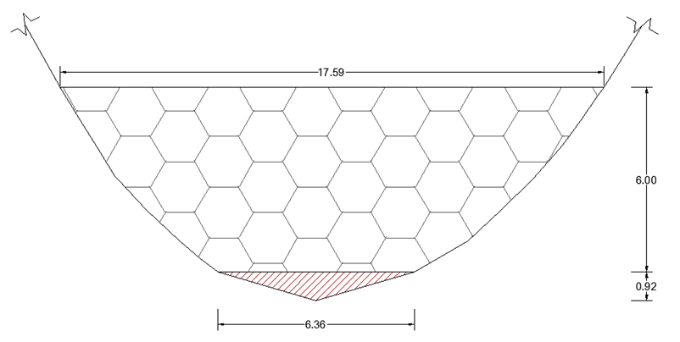
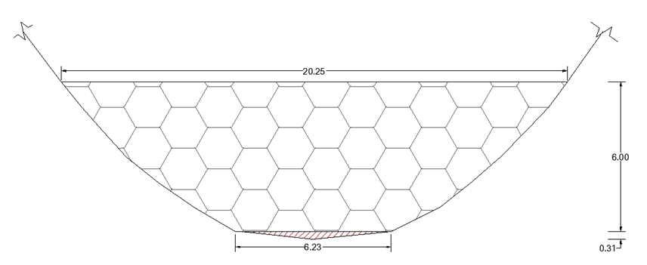
Sistema de mallas flexibles propuesto
Sección 9
Sección | [m] |  |  |  | [m/s]
 | Hi | Ho | Abertura de fondo | hfl | v | S
1 | 6.00 | 4.50 | 0.34 | 49.79 | 17.27 | 2.30%
2 | 5.50 | 4.10 | 0.06 | 46.08 | 17.16 | 3.81%
3 | 6.00 | 4.50 | 0.05 | 46.05 | 16.18 | 2.08%
4 | 6.00 | 4.50 | 0.00 | 44.64 | 16.00 | 1.82%
5 | 4.00 | 3.00 | 0.09 | 36.01 | 14.13 | 1.27%
6 | 6.00 | 4.50 | 0.29 | 39.76 | 14.63 | 2.36%
7 | 4.00 | 3.00 | 0.35 | 40.93 | 16.04 | 1.50%
8 | 6.00 | 4.50 | 0.23 | 51.98 | 17.17 | 0.98%
9 | 6.00 | 4.50 | 0.92 | 55.16 | 18.65 | 1.31%
10 | 6.00 | 4.50 | 0.31 | 41.7 | 22.65 | 2.79%
Sección 10

Slide 30
Volumen de sólidos retenidos
Sección | Volumen Retenido (m³)
1 | 22,328.89
2 | 10,942.53
3 | 22,894.23
4 | 23,193.45
5 | 23,822.63
6 | 18,691.64
7 | 14,925.41
8 | 38,561.06
9 | 23,935.10
10 | 22,061.95
TOTAL | 221,356.89
Con el sistema propuesto se consigue retener el 1.9% de la fracción sólida con diámetro mayor a 10cm, es decir 11.78 millones de m³, el 36.70% del volumen total para el evento, 32.10 mil. de m³

Slide 31
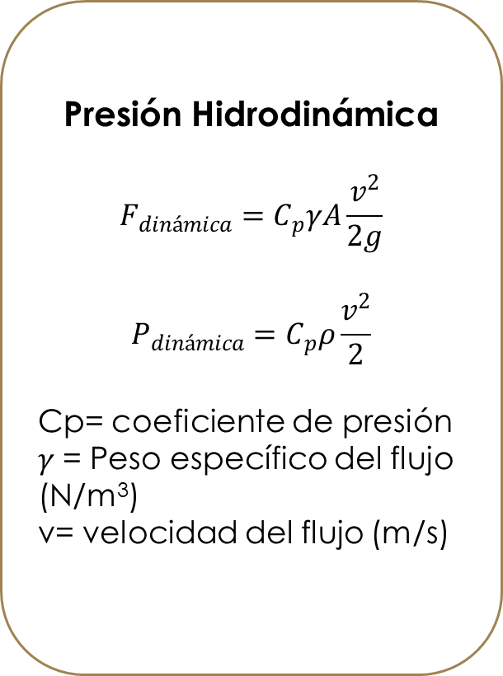
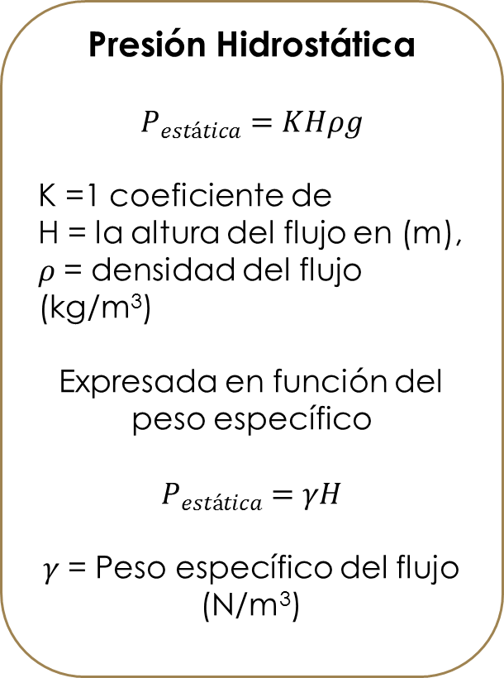
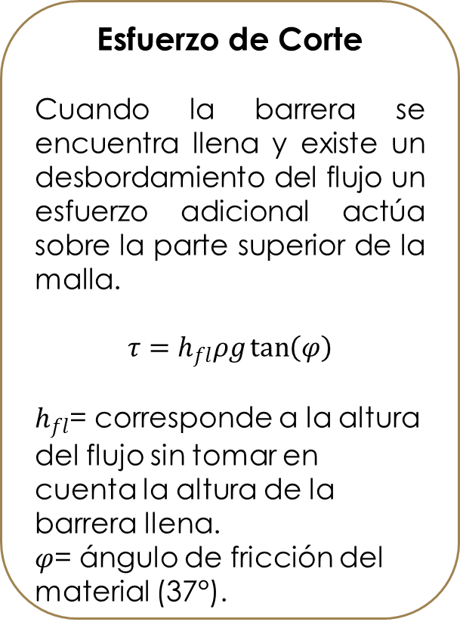
Tipos de cargas para las mallas flexibles
Presión Hidrostática
$$P_{estática}=KHρg$$
K =1 coeficiente de
H = la altura del flujo en (m),
$ρ$ = densidad del flujo (kg/m³)
Expresada en función del peso específico
$$P_{estática}=γH$$
$γ$ = Peso específico del flujo (N/m³)
Presión Hidrodinámica
$$F_{dinámica}=C_{p}γA\frac{v^{2}}{2g}$$
$$P_{dinámica}=C_{p}ρ\frac{v^{2}}{2}$$
Cp= coeficiente de presión
$γ$ = Peso específico del flujo (N/m³)
v= velocidad del flujo (m/s)
Esfuerzo de Corte
Cuando la barrera se encuentra llena y existe un desbordamiento del flujo un esfuerzo adicional actúa sobre la parte superior de la malla.
$$τ=h_{fl}ρg\tan\left(φ\right)$$
$h_{fl}$= corresponde a la altura del flujo sin tomar en cuenta la altura de la barrera llena.
$φ$= ángulo de fricción del material (37°).

Slide 32
Cálculo de Cargas
Presión Hidrostática
Presión Hidrodinámica
Esfuerzo de Corte
 |  |  | N/m2 | kg/cm2
Sección | H_{o} (m) | h_{fl total} (m) | P_{estat} | P_{estat}
1 | 4.50 | 49.79 | 1,030,608.19 | 10.51
2 | 4.10 | 46.08 | 953,814.53 | 9.72
3 | 4.50 | 46.05 | 953,193.56 | 9.72
4 | 4.50 | 44.64 | 924,007.82 | 9.42
5 | 3.00 | 36.01 | 745,374.59 | 7.60
6 | 4.50 | 39.76 | 822,996.22 | 8.39
7 | 3.00 | 40.93 | 847,214.16 | 8.64
8 | 4.50 | 51.98 | 1,075,939.22 | 10.97
9 | 4.50 | 55.16 | 1,141,762.36 | 11.64
10 | 4.50 | 41.7 | 863,152.47 | 8.80
 |  |  | N/m² | kg/cm²
Sección | H_{o} (m) | V (m/s) | P_{dyn} | P_{dyn}
1 | 4.50 | 17.27 | 629,313.62 | 6.42
2 | 4.10 | 17.16 | 621,322.42 | 6.33
3 | 4.50 | 16.18 | 552,381.96 | 5.63
4 | 4.50 | 16.00 | 540,160.00 | 5.51
5 | 3.00 | 14.13 | 421,276.06 | 4.29
6 | 4.50 | 14.63 | 451,617.86 | 4.60
7 | 3.00 | 16.04 | 542,864.18 | 5.53
8 | 4.50 | 17.17 | 622,046.78 | 6.34
9 | 4.50 | 18.65 | 733,905.48 | 7.48
10 | 4.50 | 22.65 | 1,082,477.48 | 11.03
 |  | Τ
Sección | h_{fl} (m) | N/m² | kg/cm²
1 | 45.29 | 706,428.47 | 7.20
2 | 41.98 | 654,799.45 | 6.67
3 | 41.55 | 648,092.36 | 6.61
4 | 40.14 | 626,099.33 | 6.38
5 | 33.01 | 514,886.37 | 5.25
6 | 35.26 | 549,981.62 | 5.61
7 | 37.93 | 591,627.99 | 6.03
8 | 47.48 | 740,587.85 | 7.55
9 | 50.66 | 790,189.14 | 8.05
10 | 37.2 | 580,241.53 | 5.91

Slide 33
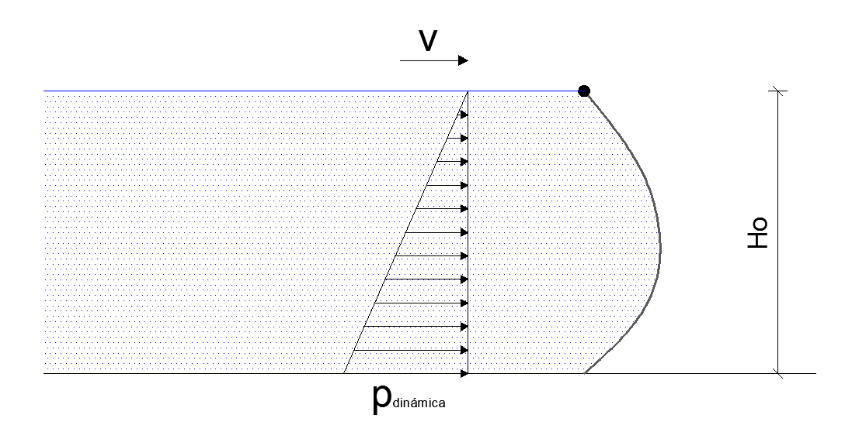
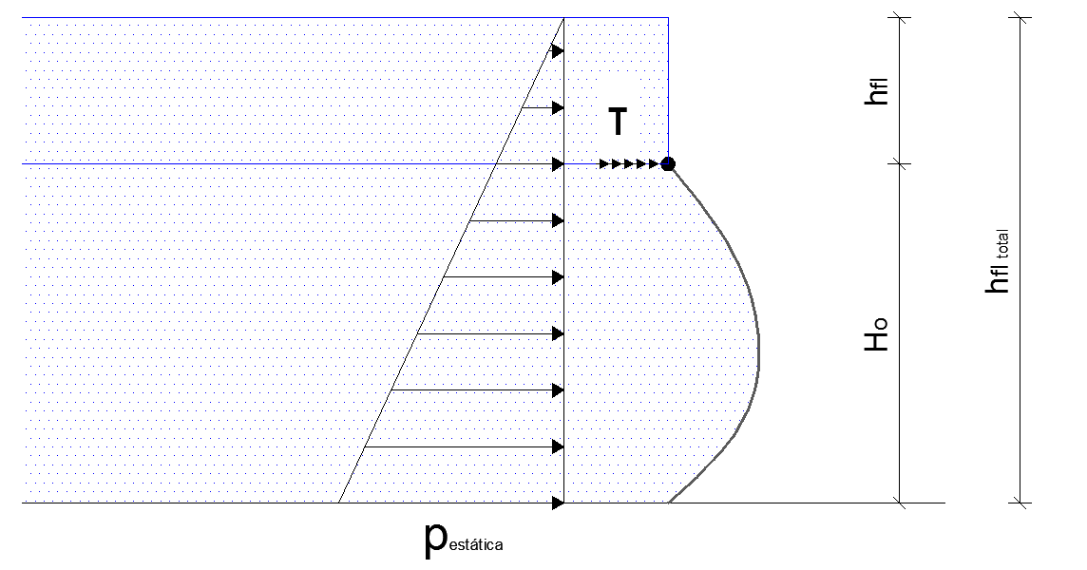
Diseño Cables de Soporte
Estados de Carga
Estado de Carga 1:
Actúa únicamente la presión hidrodinámica, se asume que la malla flexible se llena con la primera oleada que llega del flujo
Estado de carga 2:
Existe desbordamiento del flujo, por ello las cargas actuantes: presión hidrostática y el esfuerzo cortante que actúa sobre el cable de soporte superior,

Slide 34
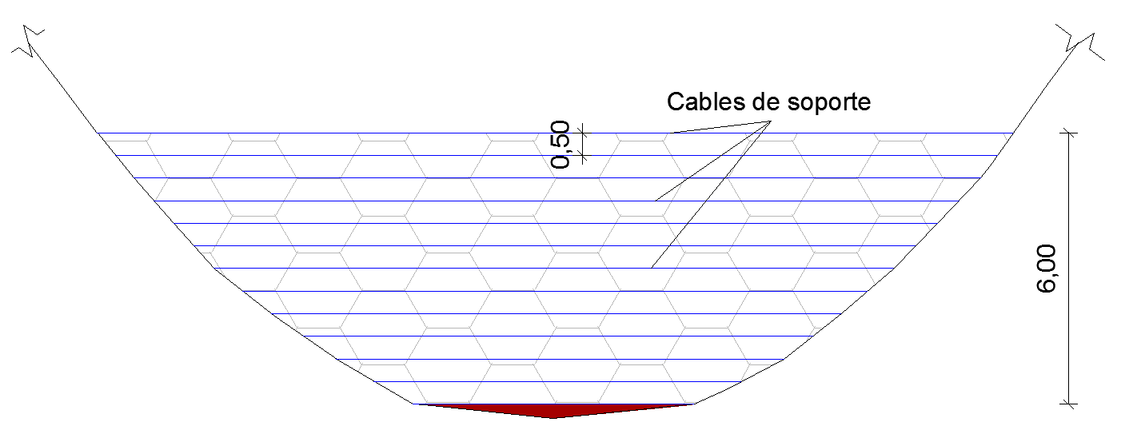
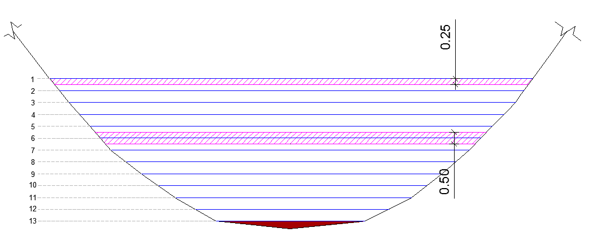
Diseño Cables de Soporte
 |  | Estado de carga 1 |  | Estado de carga 2
Cable | Ancho (m) | Qi (kg/cm²) | Q (kg/cm²) | Qi (kg/cm²) | Q (kg/cm²)
 |  | 0.00 |  | 9.24
1 | 0.25 | 0.27 | 0.13 | 9.29 | 16.47
2 | 0.50 | 0.80 | 0.53 | 9.40 | 9.35
3 | 0.50 | 1.34 | 1.07 | 9.50 | 9.45
4 | 0.50 | 1.87 | 1.60 | 9.61 | 9.56
5 | 0.50 | 2.41 | 2.14 | 9.71 | 9.66
6 | 0.50 | 2.94 | 2.67 | 9.82 | 9.77
7 | 0.50 | 3.47 | 3.21 | 9.93 | 9.87
8 | 0.50 | 4.01 | 3.74 | 10.03 | 9.98
9 | 0.50 | 4.54 | 4.28 | 10.14 | 10.08
10 | 0.50 | 5.08 | 4.81 | 10.24 | 10.19
11 | 0.50 | 5.61 | 5.35 | 10.35 | 10.29
12 | 0.50 | 6.15 | 5.88 | 10.45 | 10.40
13 | 0.25 | 6.42 | 6.28 | 10.51 | 10.48
Espaciamiento entre cables de soporte
y ancho cooperante
Cálculo de carga para c/ cable Sección 1
El cálculo de los cables se realizará bajo los efectos de la carga hidrostática multiplicada por el ancho cooperante para cada caso

Slide 35
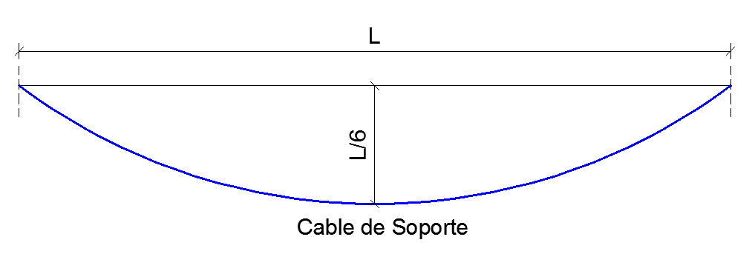
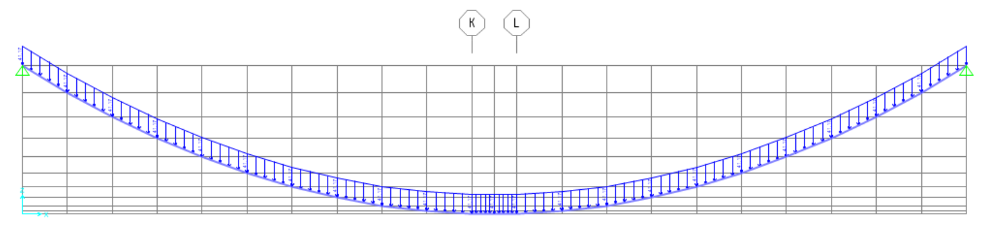
Modelo Estructural
Se realizó un análisis estático no lineal considerando una no linealidad geométrica (tomando en cuenta los efectos de grandes esfuerzos y desplazamientos.)
Consideraciones
El cable tendrá una flecha de aproximadamente L/6.
La carga actuante sobre cada cable fue modelada como una carga viva.
Los extremos del cable fueron considerados como articulaciones
Modelo estructural del cable 1 de la sección 1 en SAP2000

Slide 36
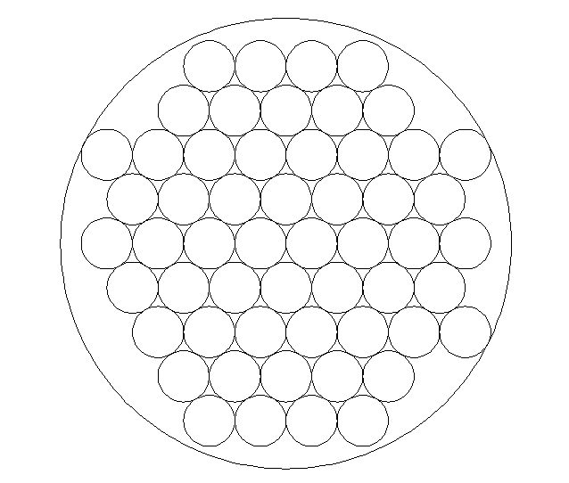
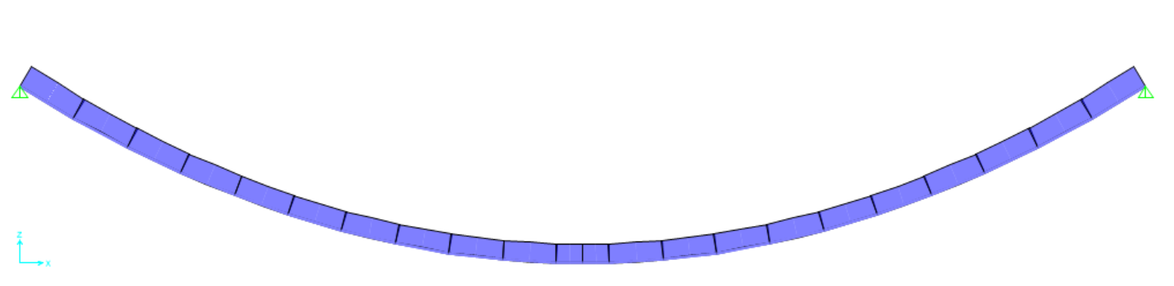
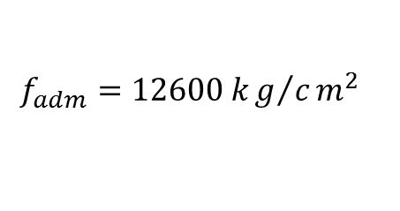
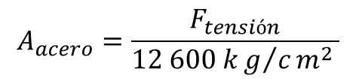
Dimensionamiento del Cable
$$f_{adm}=12600 kg/cm^{2}$$
$$A_{acero}=\frac{F_{tensión}}{12 600 kg/cm^{2} }$$
Cables | F (T) | A (cm2) | f (m) | L (m)
1 | 833.30 | 66.13 | 3.30 | 22.35
2 | 878.14 | 69.69 | 3.30 | 21.40
3 | 840.53 | 66.71 | 3.15 | 20.40
4 | 805.23 | 63.91 | 3.00 | 19.35
5 | 771.39 | 61.22 | 2.80 | 18.20
6 | 731.90 | 58.09 | 2.70 | 17.15
7 | 691.72 | 54.90 | 2.50 | 16.00
8 | 712.00 | 56.51 | 2.30 | 14.75
9 | 593.07 | 47.07 | 2.10 | 13.42
10 | 525.72 | 41.72 | 1.85 | 11.85
11 | 468.00 | 37.14 | 1.60 | 10.30
12 | 369.06 | 29.29 | 1.25 | 8.05
13 | 137.93 | 10.95 | 0.90 | 5.85
Φ (cm)
13.43
13.62
13.43
12.51
12.51
12.19
12.19
12.19
12.08
10.67
9.59
9.54
6.10
Diagrama de Fuerzas Axiales
Tipo de acero: acero de grado 270
Esfuerzo de rotura de 18900 kg/cm²
Diseño por esfuerzos admisibles: factor de seguridad de 1.50
Torones de presfuerzo, 15.24 mm (5/8”) de diámetro
Área mínima de 140 mm²
Peso propio de 1.126 kg/m
El área de acero se incrementó en un 15% considerando que los cables de soporte se encuentran expuestos al ambiente y esto podría ocasionar la degradación de los mismos

Slide 37
Presupuesto
Descripción |  | Unidad | Cantidad | Precio Unitario | Costo Total
Cable de acero de alta resistencia - Torón 5/8" |  | kg | 100 161.76 | $ 1.56 | $ 156,252.35
Anclajes profundidad 5m |  | u | 242.00 | $1,000.00 | $ 242,000.00
Malla ROCCO 16/3/300 |  | m² | 935.088 | $ 10.87 | $ 10,164.41
S-1 | 94.666
S-2 | 99.836
S-3 | 101.299
S-4 | 101.233
S-5 | 85.712
S-6 | 113.531
S-7 | 79.365
S-8 | 87.747
S-9 | 85.217
S-10 | 86.482
Malla U238 |  | m² | 935.088 | $ 5.78 | $ 5,404.81
SUBTOTAL |  |  |  |  | $ 413,821.57
IVA 14% |  |  |  |  | $ 57,935.02
TOTAL* |  |  |  |  | $ 471,756.59
Tiempo de construcción:
1 semana por malla
Tomando en cuenta que se propone la implementación de diez mallas el tiempo de construcción es de aproximadamente 2.5 meses.

Slide 38
Indicadores económicos
Propuesta de Diseño de obras de protección ante los flujos de lahares para el drenaje norte del río Pita
La implementación de dos presas mixtas de hormigón y materiales sueltos, la primera ubicada en el cauce del río Pita y la segunda en el cauce del río El Salto.
Una alcantarilla paralela para ambas presas.
Un canal de rápida con tapa y columpio tanto para la presa del el río El Salto como para la presa del río Pita.
Una estructura de descarga: un vertedero de cresta ancha para ambas presas.
Presa | Volumen de embalse (mil. m³) | Costo (2016) (USD) | Costo USD/ m³
Río El Salto | 3.89 | $ 12’538,252.13 | 3.22
Río Pita | 35.62 | $ 39’035,861.75 | 1.10
El costo por m³ de sólidos retenidos del sistema de mallas flexibles es de $ 2.13 dólares

Slide 39
Conclusiones
El diseño de las diferentes obras debe contar con una adecuada y detallada simulación del evento esperado, ya que las simulaciones permiten determinar parámetros importantes como la altura, velocidad y ancho total del flujo y dimensionar correctamente todas las obras.
La zona elegida para la implementación del sistema de mallas en este proyecto es adecuada para el buen funcionamiento de las obras, las secciones transversales tienen una profundidad que mantiene encausado el flujo cuando este se desborda sobre las mallas.
El volumen de retención calculado es muy significativo, sin embargo este podría incrementarse sustancialmente si la altura de las barreras es mayor ya que la topografía lo permite.

Slide 40
Conclusiones
El diseño presentado del sistema de mallas flexibles responde a un diseño a un nivel de prefactibilidad.
El costo referencial del sistema de mallas flexibles que se obtuvo por metro cúbico es un 51% menor al costo de construcción de la presa del río el Salto y supera en un 94% el costo de la presa del río Pita.
El sistema de mallas flexibles presenta grandes ventajas con respecto a otras obras, como la facilidad y el corto tiempo de construcción de aproximadamente dos meses y medio, al mismo tiempo que el impacto ambiental es considerablemente menor.

Slide 41
Recomendaciones
Se recomienda analizar la implementación de mallas flexibles a lo largo del recorrido de los lahares en zonas cercanas a las poblaciones como el Valle de los Chillos, debido a que tanto la velocidad como la altura del flujo disminuyen considerablemente en estas zonas lo que permitiría que el efecto del sistema en la mitigación sea más efectivo, siempre y cuando la topografía presente las condiciones adecuadas para implementarlo.
Se recomienda que la entidad responsable de salvaguardar las vidas humanas y bienes materiales que pueden verse afectados por el flujo de lahares consideren la ejecución de obras de mitigación que permitan reducir los efectos de dicho flujo, ya que por su naturaleza impredecible constituyen un riesgo latente para la población.
Se recomienda que la entidad responsable de llevar a cabo obras de protección contra los lahares producidos por una erupción del volcán Cotopaxi analice la posibilidad de colocar mallas de mayor altura en conjunto con la empresa fabricante que cuenta con la experiencia y las herramientas necesarias para desarrollar un diseño especial para este caso.

Slide 42
Gracias por su atención

